Slide 1


Slide 2
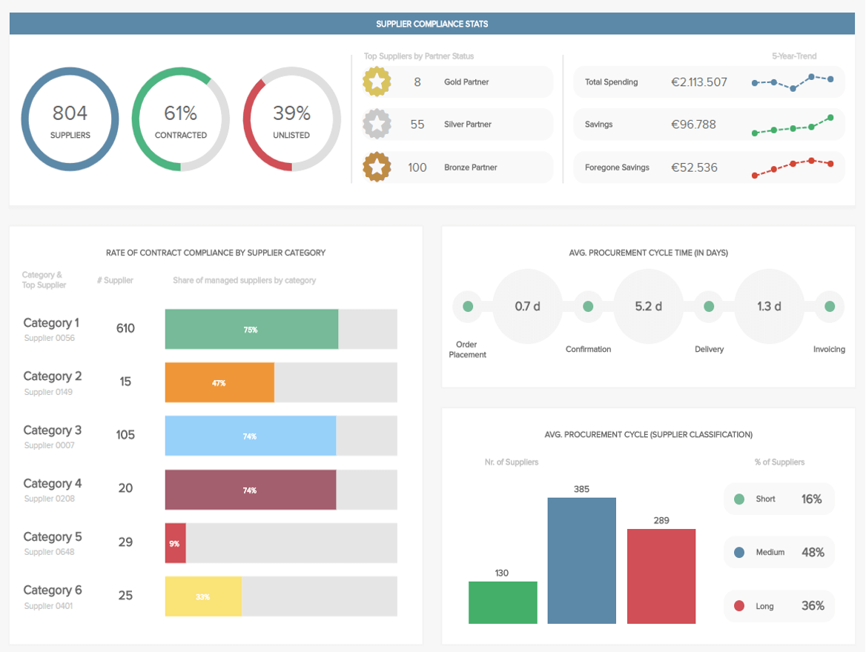


Slide 3
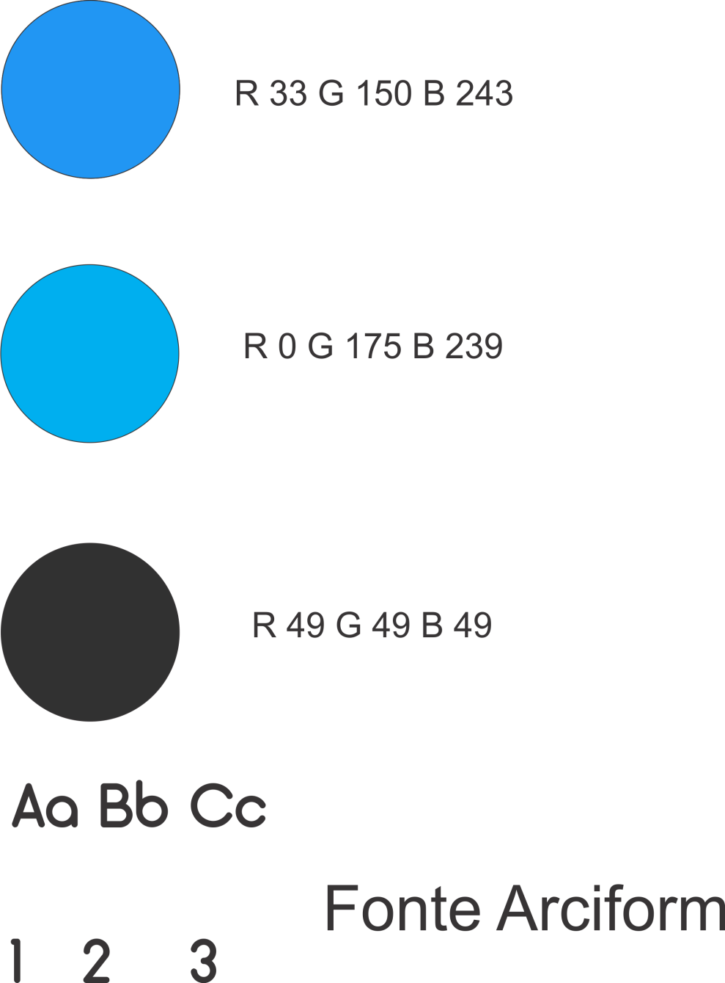


Slide 4
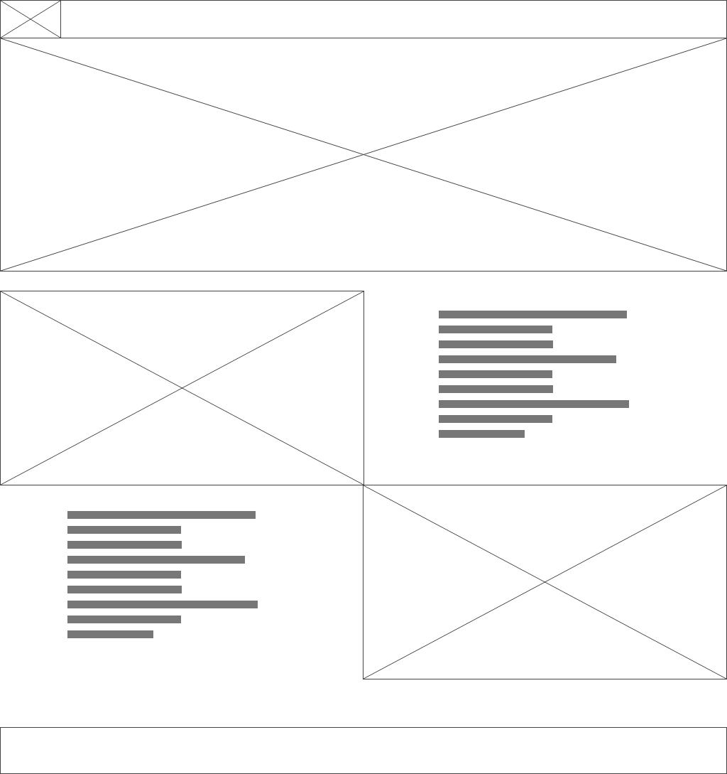

Slide 5
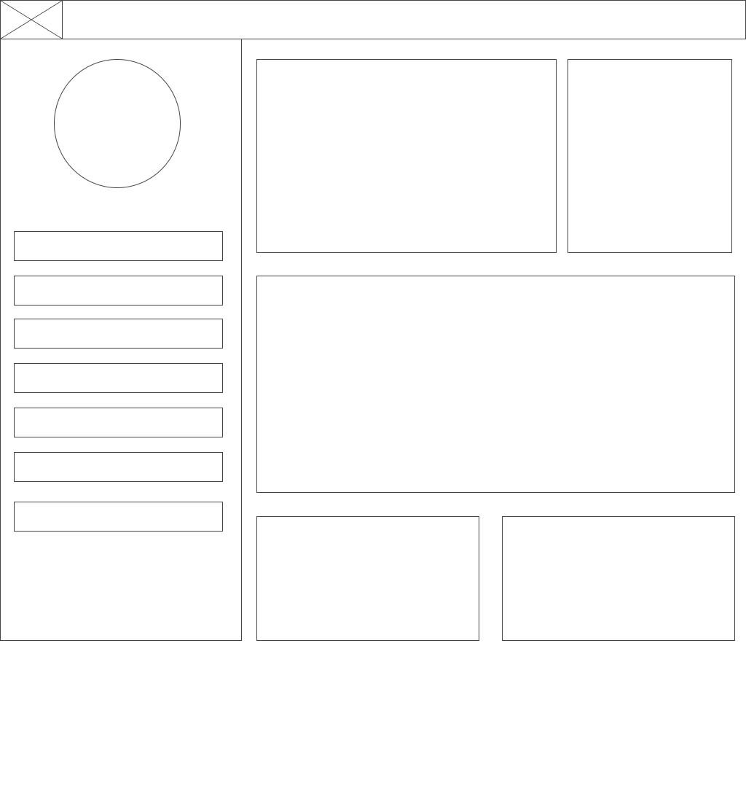

Slide 6
Problemática

Slide 7
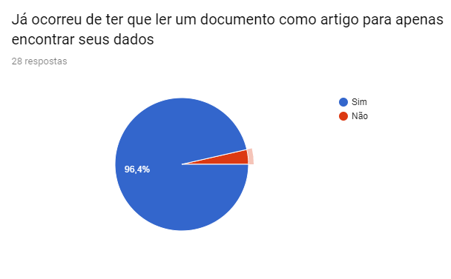
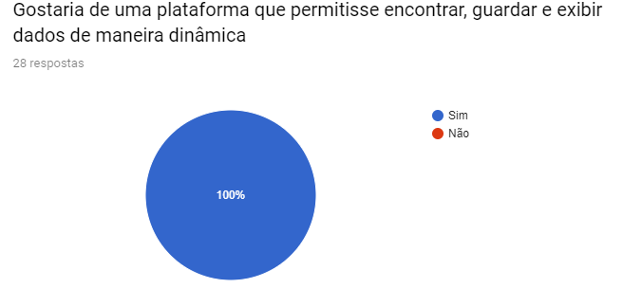

Slide 8
Solução

Slide 9
Objetivo Geral
Auxiliar é facilitar a produção e analise de conteúdo para produção de trabalhos acadêmicos científicos.

Slide 10
Objetivo específico
Estabelecer o armazenamento na nuvem.
Facilitar a pesquisa por definição de categorias e tags.
Possibilitar a geração de gráficos, tabelas e afins.
Permitir o compartilhamento.

Slide 11
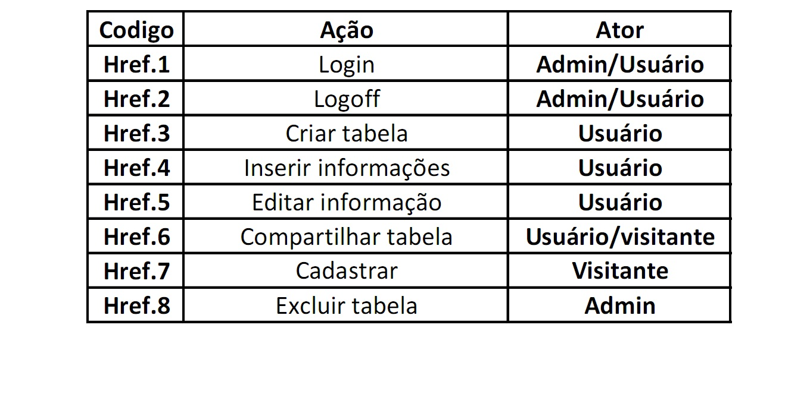
Requisitos

Slide 12
José,Joel.Universidade da Beira Interior. Gestão do Conhecimento nas Organizações.netgna.Disponível em: <http://netgna.it.ubi.pt/files/MSc-JoelRodrigues.pdf >. Acesso em: 15 mar. 2018.
MERCADO de TI tem perspectivas de crescimento em 2018. computerworld. Disponível em: < http://computerworld.com.br/mercado-de-ti-tem-perspectivas-de-crescimento-em-2018>. Acesso em: 15 mar. 2018.
AS tendências de TI que transformarão o desenvolvimento de software. Gaea. Disponível em: < https://gaea.com.br/as-tendencias-de-ti-que-transformarao-o-desenvolvimento-de-software/>. Acesso em: 15 mar. 2018.
GESTÃO de serviços de TI: os 5 maiores desafios (e como superá-los). Gaea. Disponível em: < https://gaea.com.br/gestao-de-servicos-de-ti-os-5-maiores-desafios-e-como-supera-los>. Acesso em: 15 mar. 2018.

